Slide 1
Étude de l'effet de dose sur le process cmos 65 nm
M. Menouni , D. Fougeron, P. Breugnon, M. Jevaud, F. Bompard, R.Gaglione (LAPP), P. Pangaud, M. Barbero, A. Rozanov
(CPPM - Aix-Marseille Université)

Slide 2
plan
introduction
set up irradiation source Xray
Installation, banc,..
scénario Post irradiation
résultats obtenus NMOS/PMOS
bilan/perspectives

Slide 3
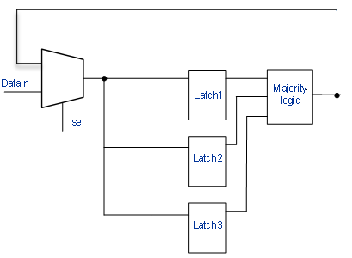
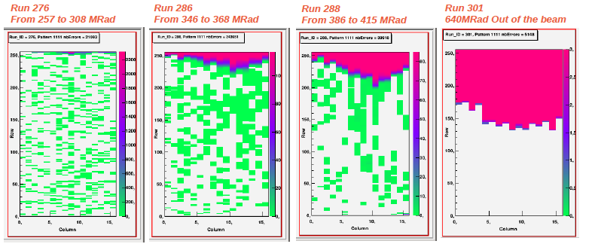
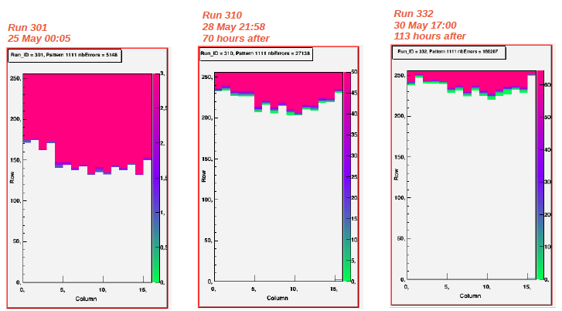
introduction
Ref LBL: chip ATPIX65A
matrice de 16x32 pixels 25x125µm
8 bits de configuration / pixel
triple redondance avec correction d’erreur
Chip irradié avec apparition d’erreurs systématiques
Test effectués au CERN:
Ligne du PS: Proton 24GeV
Xray source 10keV
Dose atteinte ~950Mrad
Erreurs systématiques sur un shift register à 400Mrad
Comportement identique avec les 2 sources
Transistors de tests
Dégradations significatives , Ion, Kp, Vt
Schema point mémoire
SR irradiation au PS
SR annealing

Slide 4
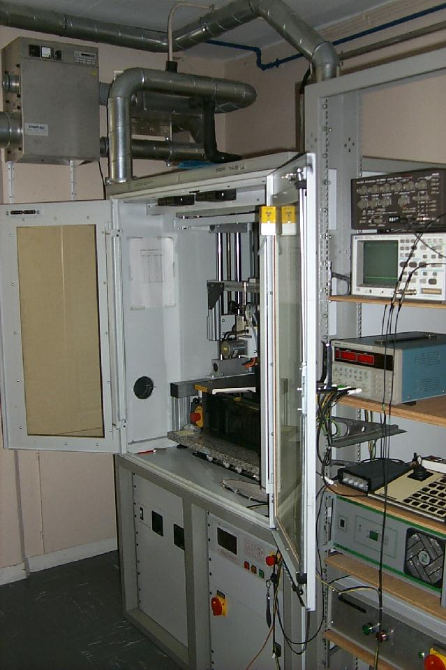
Set up irradiation source Xray
Possibilité d’atteindre 1Grad
(débit: 9Mrad/heure)
Irradiation par étape
(10krad, 1Mrad, 10Mrad, 100Mrad puis
200M, 300M..1Grad
Mesure à chaque étape (3-4 heures)
Test chip
matrice de transistors
différentes tailles
différentes techno.
mise en évidence de l’effet de dose
→incidence pour les librairies digitales
Installation source Xray CERN

Slide 5
Schematique banc de test
Fixed power supplies (NVDD-PVDD)
Out1
sourcemetre
Out2
In2
slot2
In3
In4
In10
Out1
In1
Out2
In2
slot1
In3
In4
Transistor N_0VT
Transistor N_HVT
In10
NVDD
d012
d024
d1u
dz50
dh020
Ngate1
myPDB3AC_CDM
nch
nch
nch
nch_na
nch_hvt
Out1
W=120n
l=60n
W=480n
l=60n
W=1u
l=60n
W=500n
l=300n
W=200n
l=60n
Out2
In2
slot5
In3
VSS
In4
In10
Nsource1

Slide 6
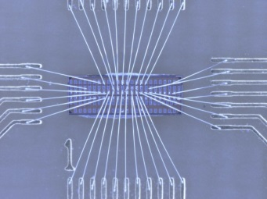
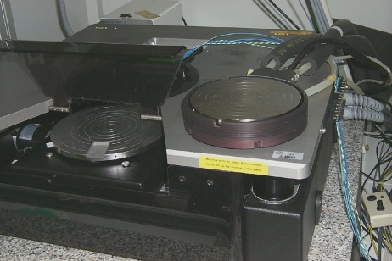
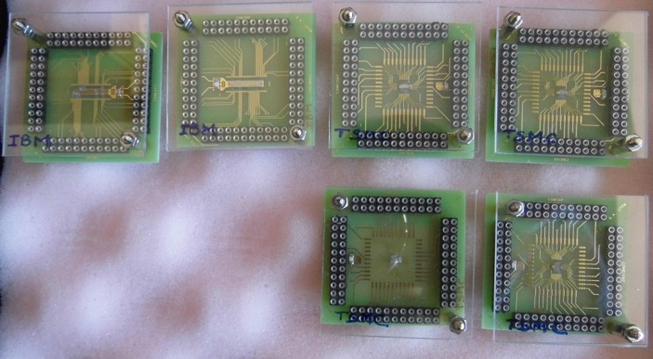
Banc de tests
2ie évolution en cours d’assemblage
→ test à -20°C, connectique triaxiale
X ray source
Lemo connectors
Temperature sensor (PT100)
Chip TSMC wirebondé
metallic wedge
(thermal conduction)
relays
IBM
TSMC
Thermal chuck (Ø~15cm)
Temperature at -20°C
Cartes fille

Slide 7
Liste des devices
Flavors of transistors | TSMC 65nm | GF 130nm | IBM65nm | TJ180nm
SVT (N&P) | 120n/60n, 240n/60n, 480n/60n, 1u/60n | 150n/130n, 200n/15µ | 120n/60n, 240n/60n, 480n/60n, 1u/60n 120n/2µ, 1µ/1µ | 220n/180n, 500n/180n, 1µ/180n, 2µ/180n
0VT | (N)500n/300n |  | 120n/60n | (N) 420n/500n
HVT | (N&P) 200n/60n |  | 120n/60n | (N&P) 220n/180n (P) 1µ/180n
ELT | (N) 800n/60n, (P) 1.48µ/60n | (N&P) 2.639µ/130n
FoxFET | N+/N+, NW/N+, NW/NW |  |  | NW/NW (200n/1,4µ), N+/N+ (200n/440n), NW/N+ (200n/430n)

Slide 8
planning Post irradiation
Chip at Ambient temperature without bias for 1 day
Measurement of IDS = f(VGS)
Cooling down the chip to -20°C for 5 days
Measurement
of IDS = f(VGS) at Ambient Temperature
Annealing at Ambient temperature during ~ 41 days
Measurement of IDS = f(VGS)
Annealing at high temperature (100 °C)
T=100 °C for 168 hours (7 days)
T=100 °C for 5 days
Repeat…..
Cooled down to room
temperature before
IDS(VGS) measurement
pmos and nmos devices are set in “ON” state during annealing
|VGS|=1.2 V and |VDS| = 1.2 V

Slide 9
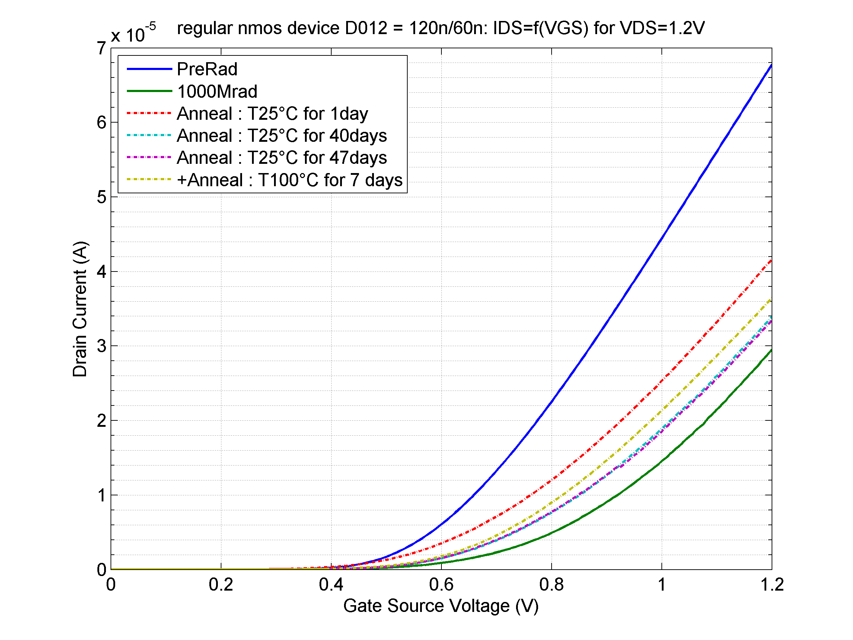
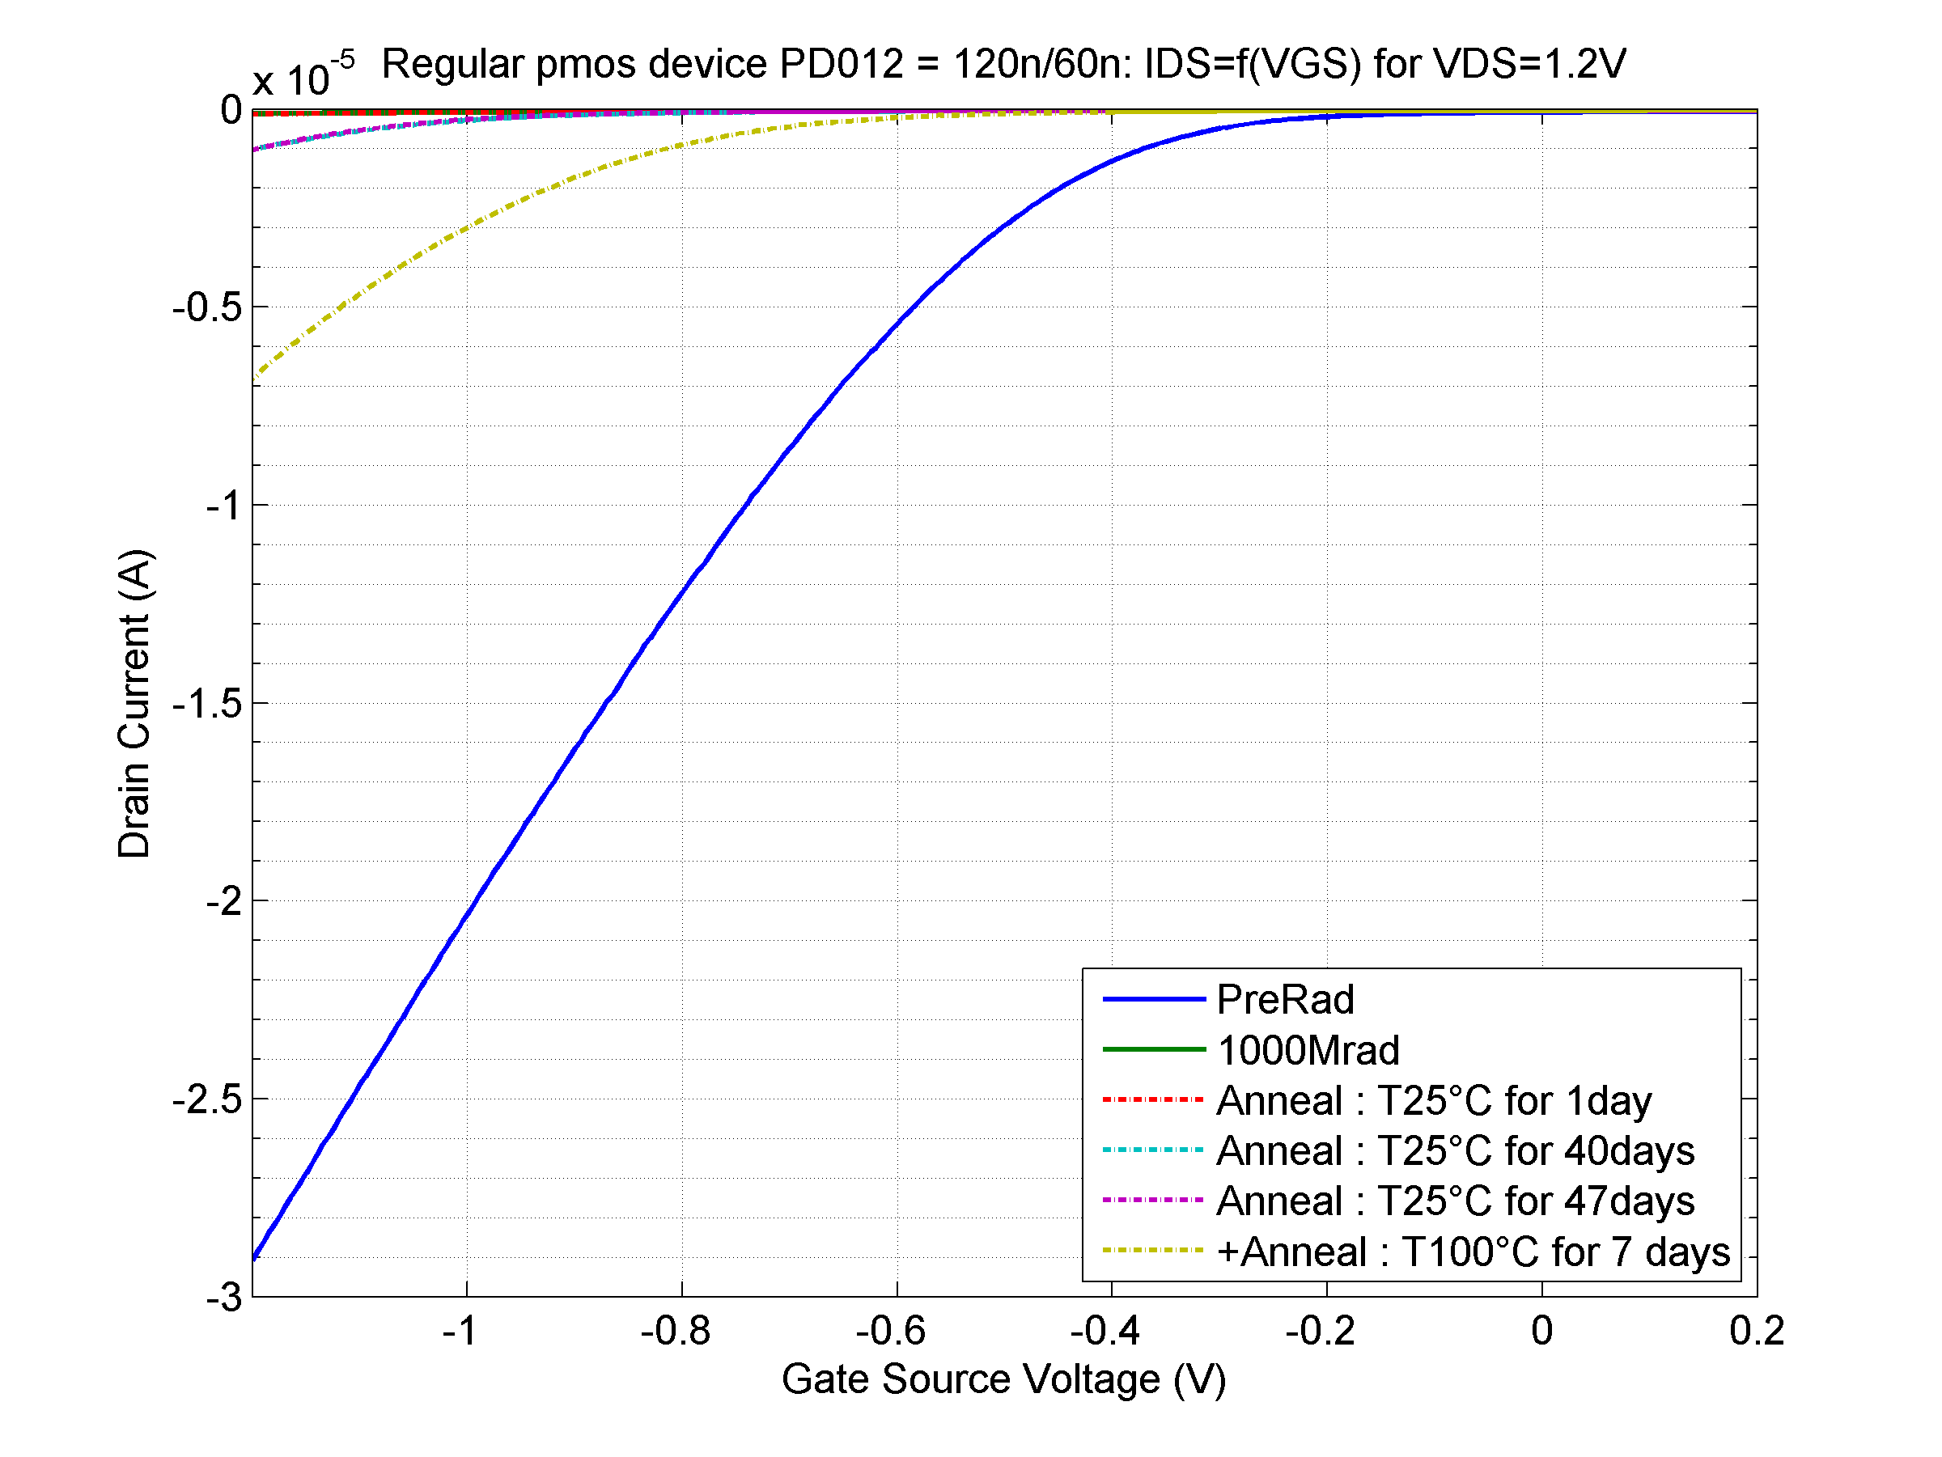
Résultats obtenus
Nmos 120n/60n
Pmos 120n/60n
Mesure Ids de Vgs
Transistors à l’état « ON » pendant l’irradiation
Extraction du courant Ion, Vth, Kp

Slide 10
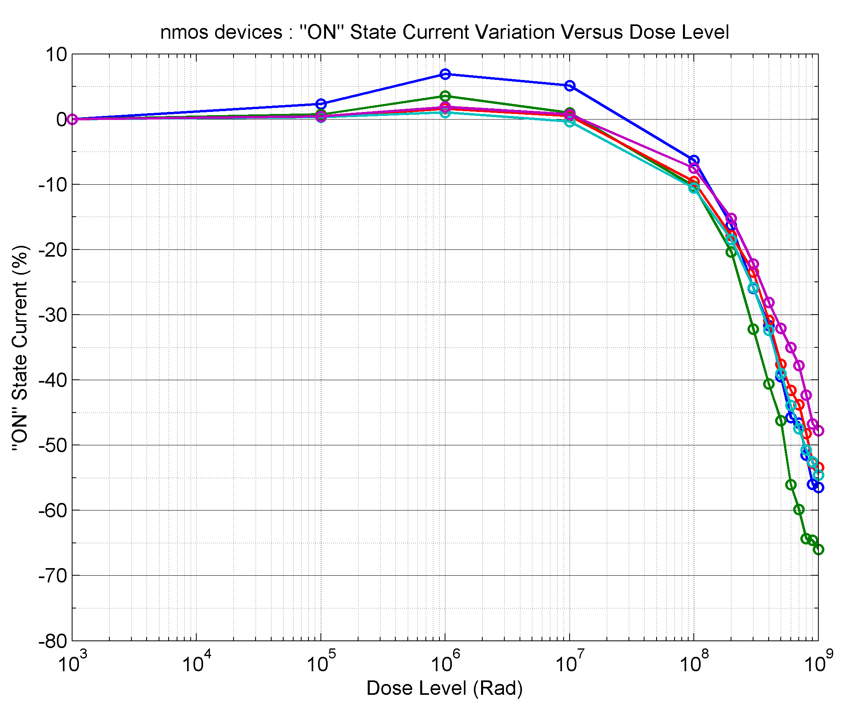
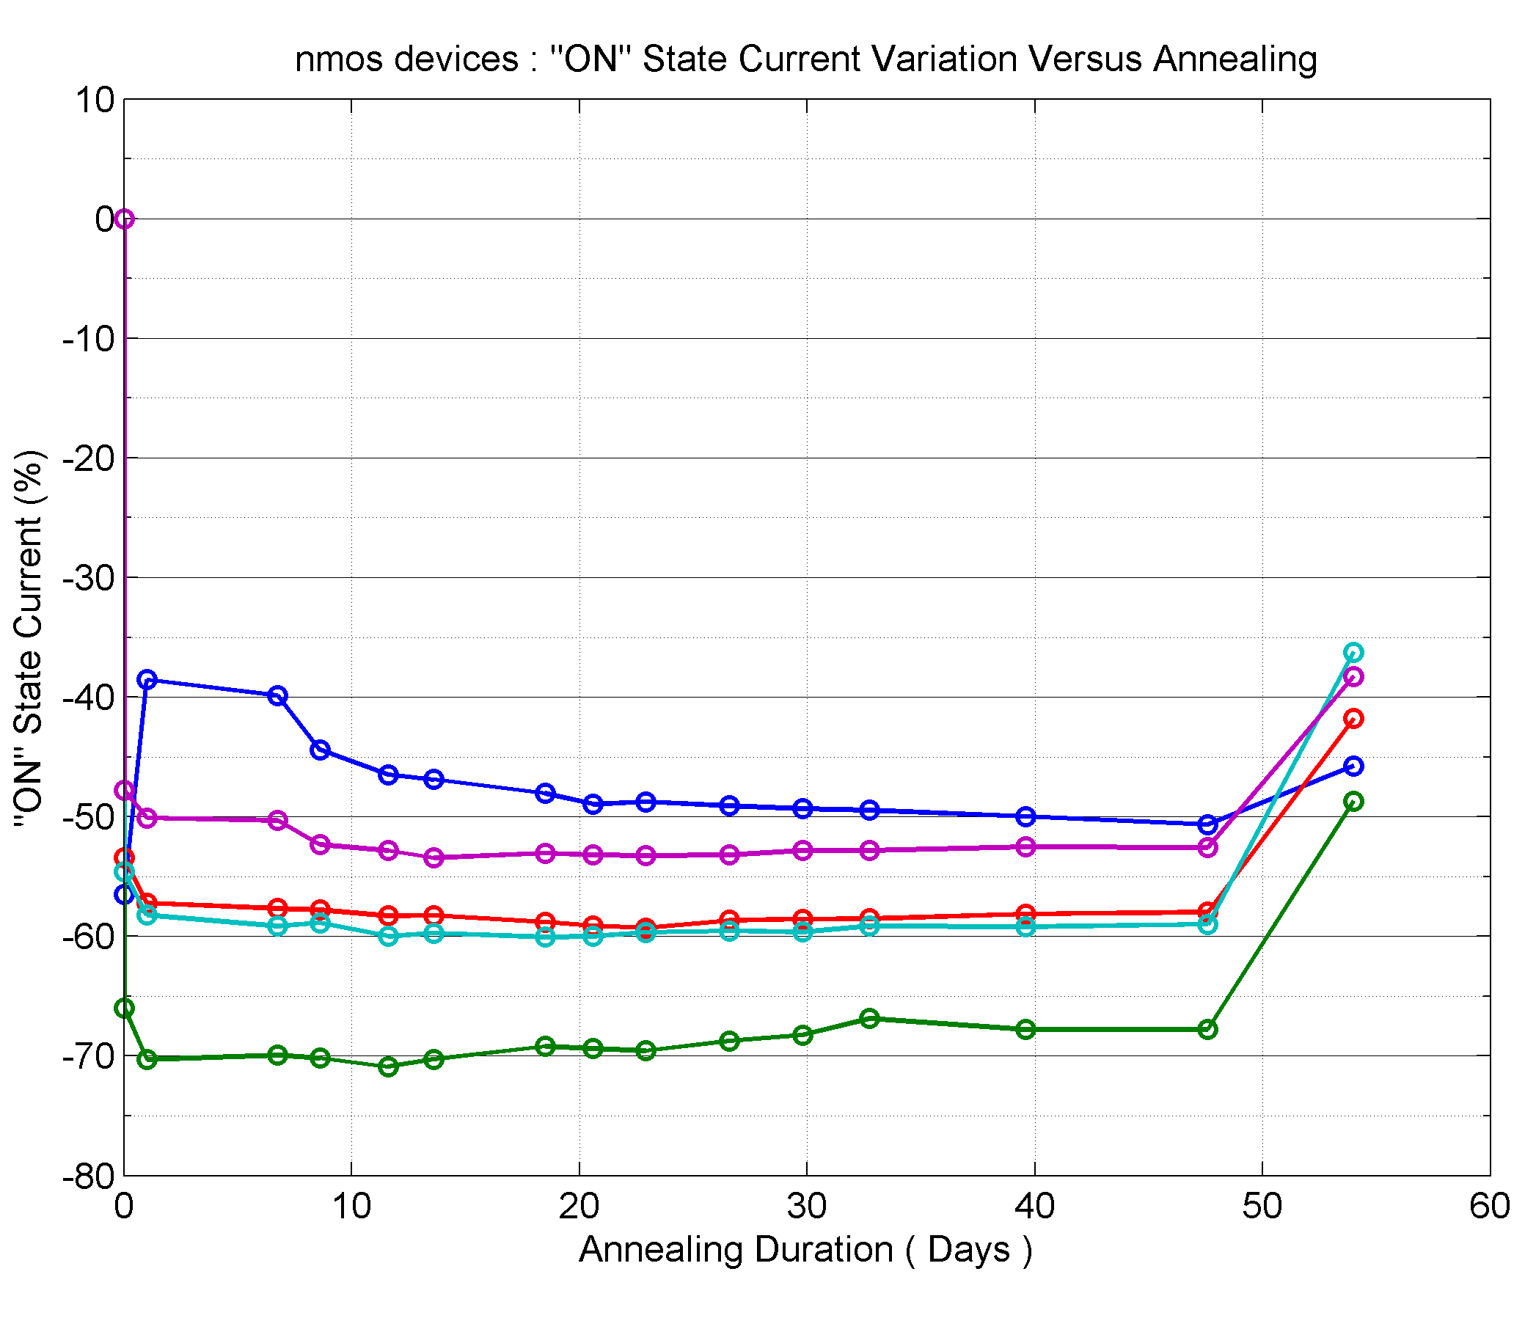
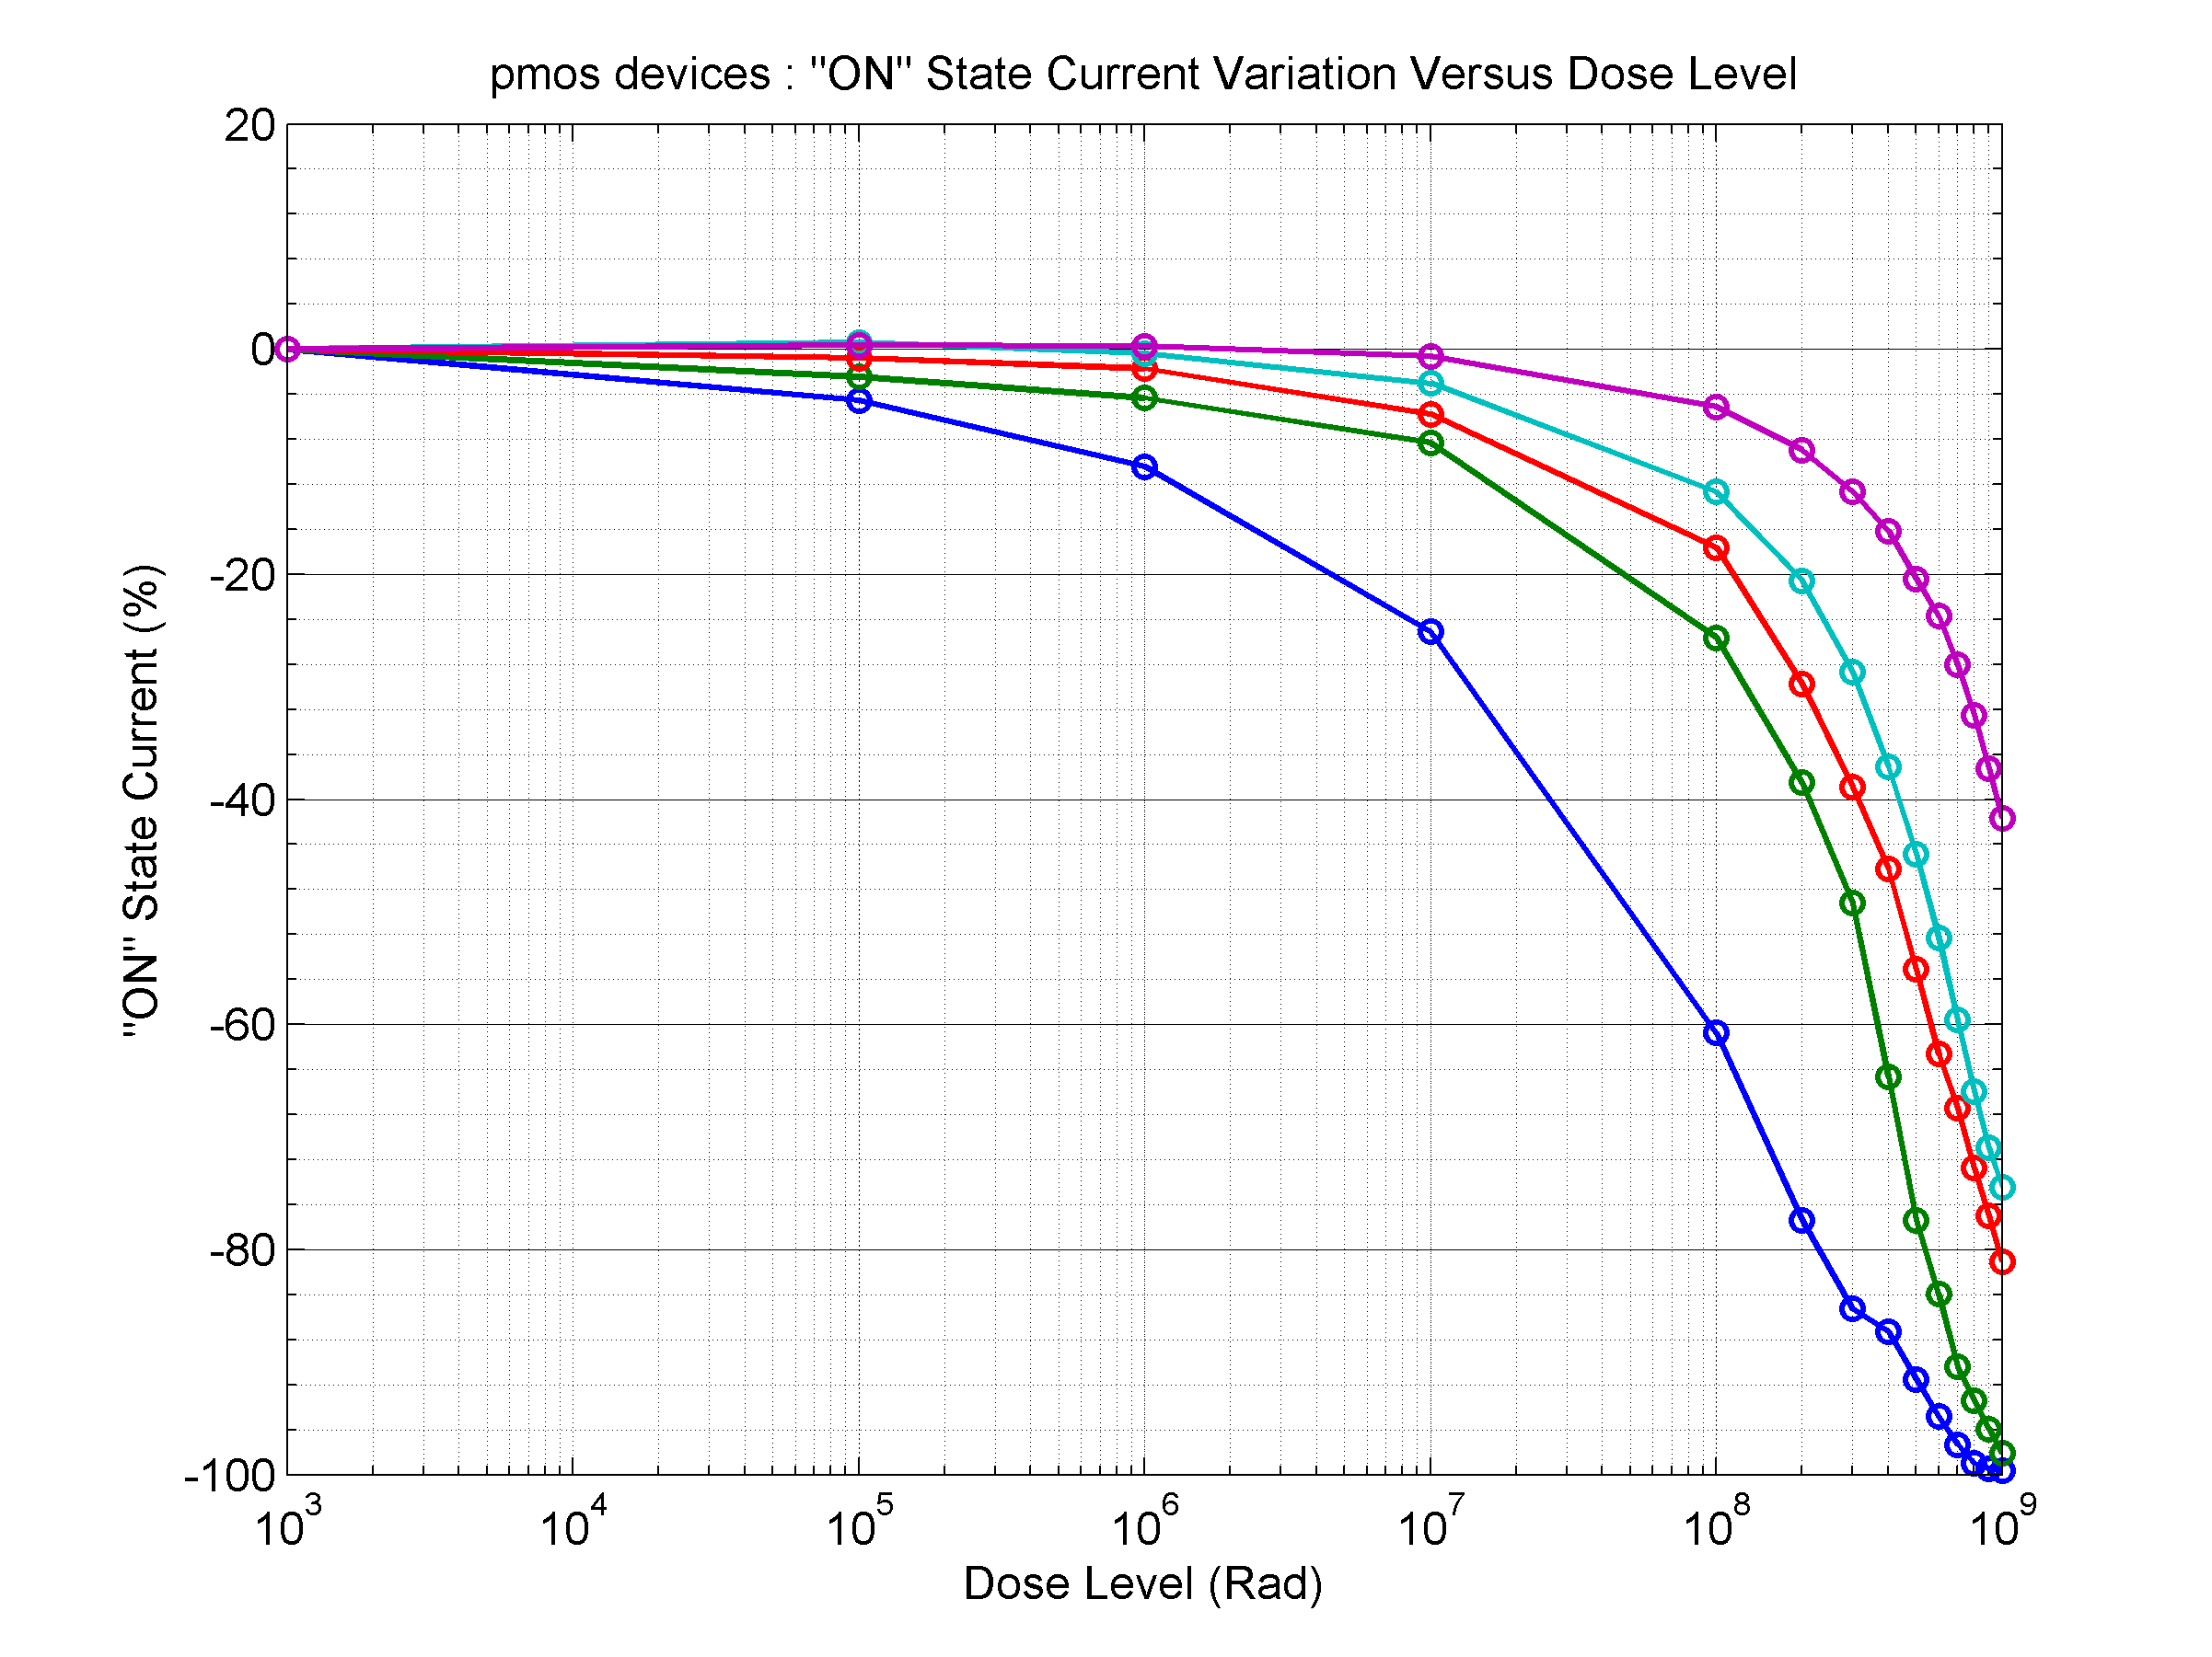
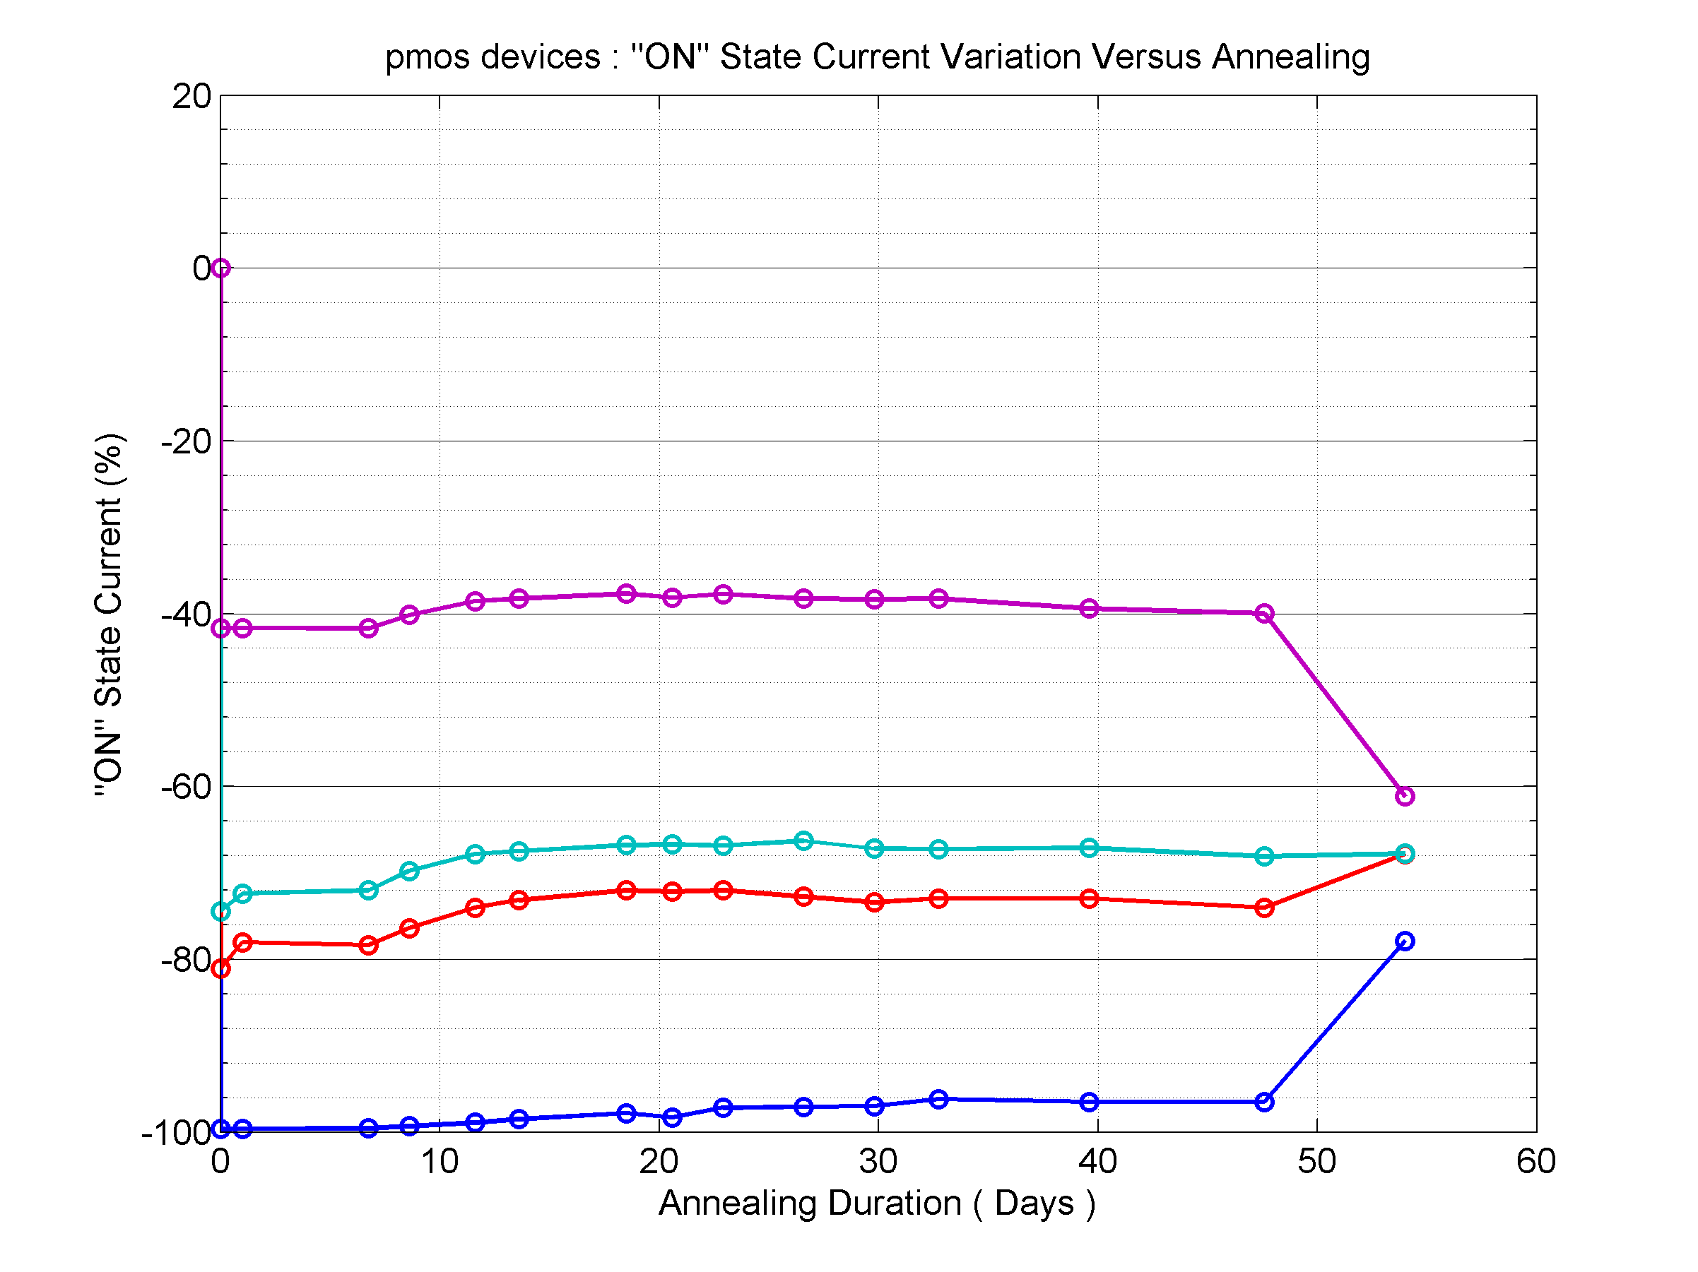
Paramêtre Ion
T = -25°C
T = 25°C
T=100°C
NMOS
Irrad: ION↘70%max
Anneal.: ION ↗50%
Forte variation pour Wmin
PMOS
Irrad: ION↘100%max
Anneal.: ION ↗20%
Forte variation pour Wmin
Récupération significative à +100°C
Irradiation Ion nmos
Annealing Ion nmos
T = -25°C
T = 25°C
T=100°C
Irradiation Ion pmos
Annealing Ion pmos

Slide 11
bilan/perspectives
Bilan:
irradiation: ~12 transistors (120nm<W<1µm L=60nm) jusqu’à 1Grad
dégradation des paramêtres observable à partir de 100-200Mrad
récupération: significative à 100°C (1 semaine)
NMOS:
Vth_Irrad ↗ 320mV, Vth_Annealing ↘ 200mV
Gm_Irrad ↘ 40%, Gm_Annealing ↗ 20%
PMOS:
Vth_Irrad ↗ 120mV Vth_Annealing ↗ 200mV (reverse annealing)
Gm_Irrad ↘ 90%, Gm_Annealing ↗ 80%
Tests à froid réalisés par l’équipe du CERN → résultats meilleurs
Perspectives:
mise en place tests à froid
résultats espérés en fin d’année
comparaison de plusieurs techno.

